Slide 1

환경 경제학
Chapter - 04
전 승 호

Slide 2

Chapter 4
자원환경 이용에 있어 시장의 실패

Slide 3
Section 1. 소유권과 시장메커니즘의 효율성

Slide 4
시장 메커니즘
완전경쟁시장 메커니즘
재화나 서비스의 자유로운 거래가 가능한 완전경쟁시장에서는 시장메커니즘에 의해 자원의 가장 효율적인 배분이 가능
  개인들이 자신만의 목적을 달성하기 위해 행동할 때, 사회 전체의 순편익이 최대가 됨
  사적 편익이 사회적 편익과 일치하고, 또 사적 비용도 사회적 비용과 일치함
효율적인 자원배분을 위한 조건들
  시장이 완전경쟁적이어야 함.
  시장에 대한 완전한 정보가 개인에게 알려져 있어야 함.
  시장에서 거래되는 재화나 서비스의 소유권이 완전하게 설정되어 있어야 함.
< 효율적인 소유권 >
소유권의 성질 | 의 미
배타성 (Exclusivity) | 자원을 소유하고 이용함에 따라 발생하는 모든 편익과 비용은 그 자원의 소유주에게 귀속되고, 또한 자원의 소유주만이 그러한 편익을 누리거나 비용을 부담함
이전성 (Transferability) | 모든 소유권은 자발전인 거래를 통해 다른 사람에게 이전될 수 있어야 함
실행가능성 (Enforceability) | 자신이 보유한 소유권은 자신이 원하지 않을 경우 다른 사람에 의해 침해되지 않음
Source: Tietenberg, T. (2005) Environmental and Natural Resource Economics, 7th ed., Harper and Collins

Slide 5
Section 2. 개방자원시장과 공유자원시장의 비효율성

Slide 6
개방자원
앞서 언급한대로 대부분의 환경재는 그 소유권이 시장의 효율성을 보장할 정도로 완전하게 설정되어 있지 않다.
  한 예로, 각국의 영해나 경제수역을 제외한 공해에서의 수산자원처럼 소유권 자체가 아예 설정되지 않는 개방자원을 들 수 있다. (대기권, 특정 국가에 속하지 않는 극지방 지역의 자원 등등)
    이 자원은 지구상 누구에게나 개방되어 있다.
  우리나라의 연근해라 하더라도, 내국인에 한해서는 개방자원이 될 수 있다.

Slide 7
개방자원의 비효율성
개방자원의 비효율성을 이해하기 위해 아래와 같은 상황을 가정해보자.
  태평양 한 가운데 공해에서의 수산자원에 대한 소유권은 누구에게도 부여되어 있지 않아, 마을 어민 누구나 어업활동을 통해 참치를 잡을 수 있다.
    첫번째 배 한 척이 공해에서 어업을 하면, 총 8마리의 참치를 잡는다.
    두번째 배가 추가되어, 두 척이 어업을 하면, 총 14마리의 참치를 잡는다.
    세번째 배가 추가되어, 세 척이 어업을 하면, 총 18마리의 참치를 잡는다.
    계속해서 배가 추가 될 수록, 배들의 한계생산물은 체감한다. (다음 슬라이드의 표 참고)
  어부가 참치잡이 배를 운영하려면 항상 3원의 비용이 든다. (배, 어망, 인력 등)
    배를 몇 척을 사든, 배의 한계비용, 평균비용은 3원으로 고정되어 있다는 말과 같다.
  잡은 참치는 시장에 가면 언제나 1원에 팔 수 있다.
(뒷장 계속)

Slide 8
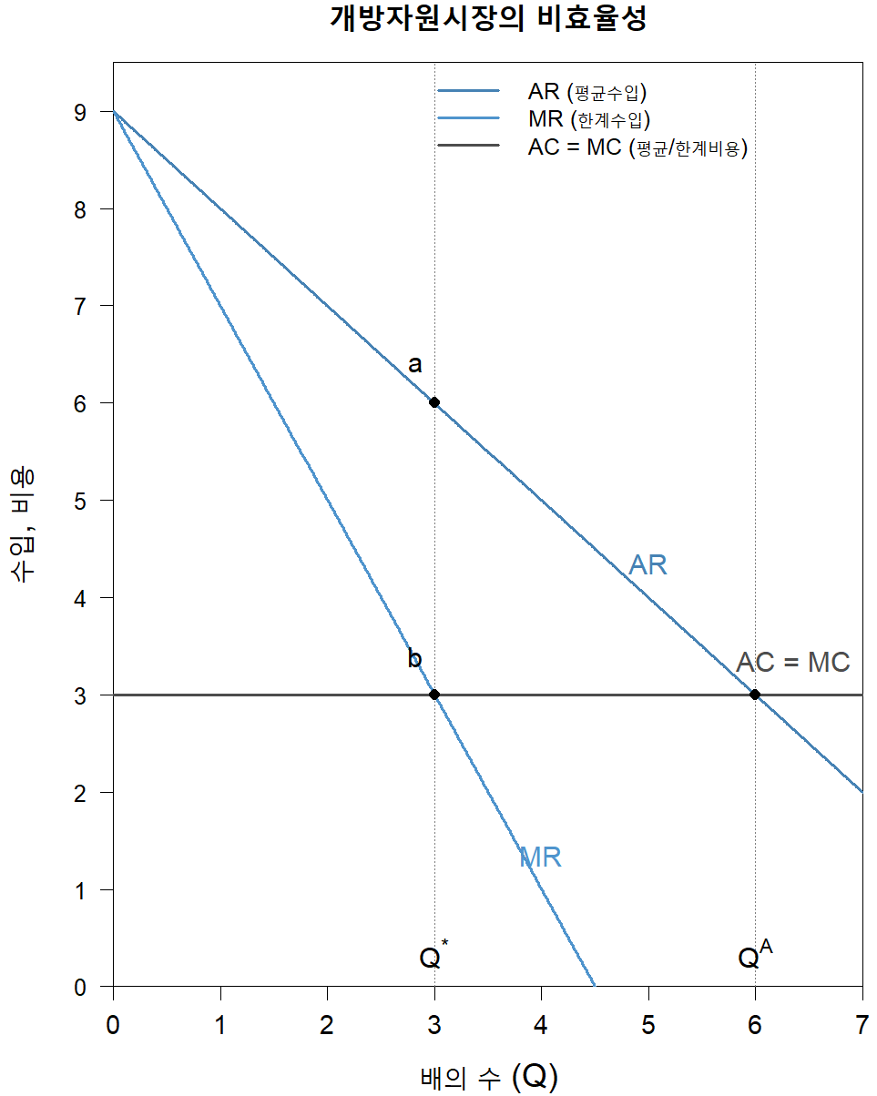
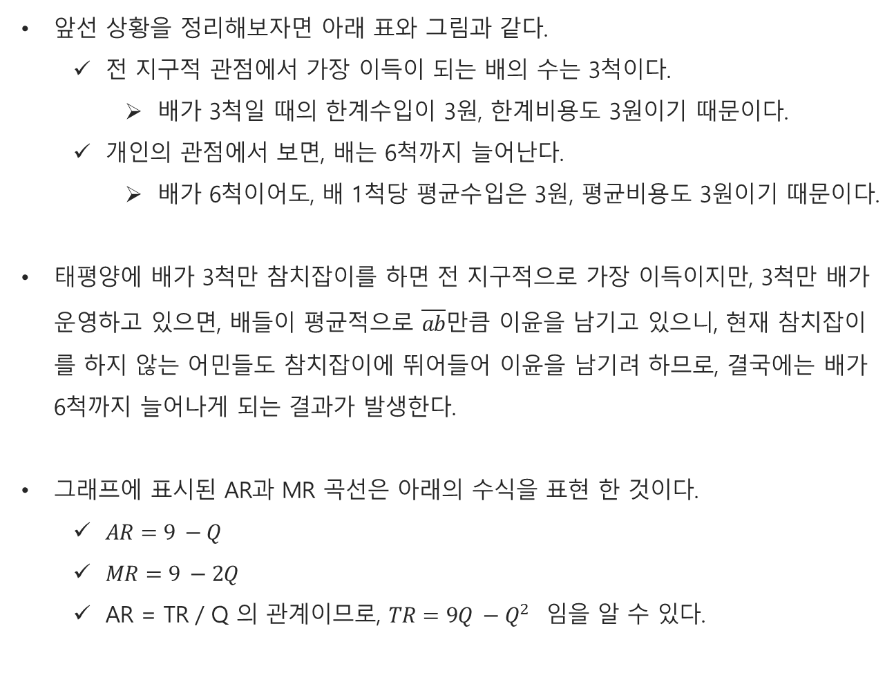
개방자원의 비효율성
앞선 상황을 정리해보자면 아래 표와 그림과 같다.
  전 지구적 관점에서 가장 이득이 되는 배의 수는 3척이다.
    배가 3척일 때의 한계수입이 3원, 한계비용도 3원이기 때문이다.
  개인의 관점에서 보면, 배는 6척까지 늘어난다.
    배가 6척이어도, 배 1척당 평균수입은 3원, 평균비용도 3원이기 때문이다.
태평양에 배가 3척만 참치잡이를 하면 전 지구적으로 가장 이득이지만, 3척만 배가 운영하고 있으면, 배들이 평균적으로 $\overline{ab}$만큼 이윤을 남기고 있으니, 현재 참치잡이를 하지 않는 어민들도 참치잡이에 뛰어들어 이윤을 남기려 하므로, 결국에는 배가 6척까지 늘어나게 되는 결과가 발생한다.
그래프에 표시된 AR과 MR 곡선은 아래의 수식을 표현 한 것이다.
  $AR=9 −Q$
  $MR=9 −2Q$
  AR = TR / Q 의 관계이므로, $TR=9Q −Q^{2}$ 임을 알 수 있다.
배의 수 (Q) | 잡은 총 참치 수 | 참치 가격 | 총 수입 (TR) | 평균수입 (AR) | 한계수입 (MR)
0 | 0 | 1 | 0 | - | -
1 | 8 | 1 | 8 | 8
2 | 14 | 1 | 14 | 7
3 | 18 | 1 | 18 | 6
4 | 20 | 1 | 20 | 5
5 | 20 | 1 | 20 | 4
6 | 18 | 1 | 18 | 3
8
6
4
4
2
0
-2

Slide 9
공유자원
공유자원은 개방자원과 유사하면서도 소유권 측면에서 조금 다른 특징을 가진다.
  개방자원이 소유권 자체가 아예 설정되지 않은 자원임에 비해 공유자원은 개인이 아니라 마을과 같이 비교적 적은 수의 구성원으로 이루어진 집단에게 소유권이 부여되는 자원이다.
    스위스 어느 마을의 소나 양을 방목하는 알프스산맥 초지는 마을이 공동으로 소유하고 있다.
공유자원 역시 개방자원과 마찬가지로, 소유권이 개인에게 부여된 것이 아니기 때문에, 남용될 가능성이 크다.
  저개발국일수록 초지나 수자원과 같은 천연자원을 마을이나 부족이 공동으로 소유하는 경우가 많기 때문에 공유자원의 적절한 관리는 생존의 문제가 된다.
한국에 있는 공유자원의 한 예로 서남해의 양식어장을 들 수 있다.
  각 어촌계는 나름대로 공식적, 비공식적 수단을 동원해 자기 관할의 양식장을 효율적으로 사용하려 노력한다.
    예를 들어, 가구별로 양식장에서 차지할 수 있는 면적을 할당 한 뒤, 상대적으로 유리하거나 불리한 위치가 있을 수 있기 때문에, 순서를 정해 양식장 내에서 각 가구가 차지하는 위치를 바꾸어 주는 방법이 있다.

Slide 10
Section 3. 공공재시장의 비효율성

Slide 11
공공재
앞서 슬라이드 4에서 배운 완전한 소유권에 비해 공공재에 대한 소유권은 두 가지 특징을 가진다.
  비배타성 (nonexcludability): 일단 공급이 되면, 그에 대한 대가를 지불하지 않은 사람도 소비할 수 있고, 이들의 소비를 막을 방법도 없다.
  비경합성 (nonrivalness): 어떤 사람이 특정 공공재를 소비한다고 해서 나머지 사람들이 소비할 수 있는 양이 줄어들지 않는다.
아름다운 자연경관, 맑은 공기, 깨끗한 하천, 생물다양성 등과 같은 많은 환경재가 위와 같은 공공재 성격을 가진다.
  환경재를 제외하고 공공재를 찾아보자면, 해안가의 등대, 국토방위, 가로등 등이 있다.

Slide 12
경합성과 배제성
재화나 서비스는 경합성과 배제성의 유/무에 따라 아래와 같이 4가지로 분류할 수 있음
  (배제성) 돈을 내지 않거나 조건을 충족하지 못하면, 소비하지 못하도록 막을 수 있는 성질
  (경합성) 한 사람이 재화나 서비스를 소비하면 다른 사람이 동시에 소비할 수 없게 되는 성질
경합성?
있 음
없 음
사유재 (Private Goods) 아이스크림 집 | 비순수 공공재 (Club goods) OTT (넷플릭스) 한산한 유료 고속도로
비순수 공공재 (Common resources) 바다 속 물고기 공원 | 순수 공공재 (Public goods) 국방 및 치안 재난 경보
있 음
배제성?
없 음

Slide 13
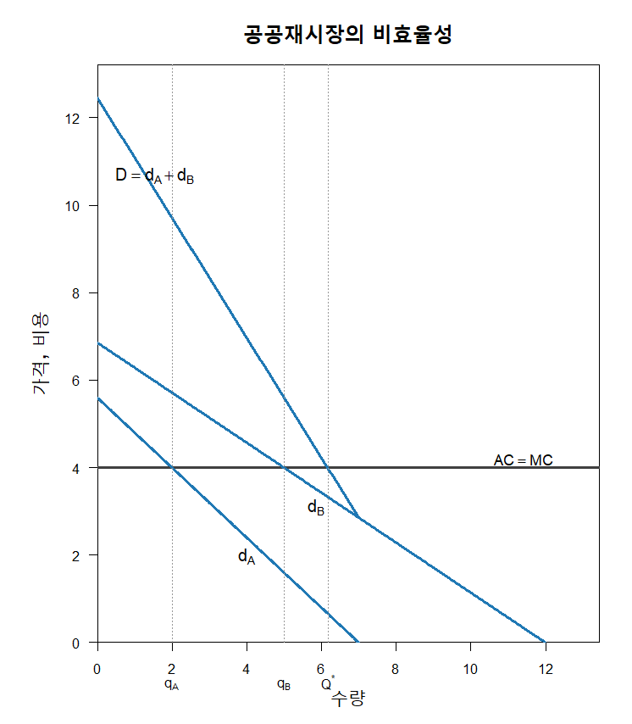
공공재의 비효율성
아래 그림에는 어떤 공공재에 대한 두 명의 소비자 A와 B가 있다.
  A와 B의 수요곡선은 각각 d_{A} 와 d_{B} 로 표시 되어 있다. (소비자 B는 A에 비해 공공재에 대한 선호가 상대적으로 크다.)
  공공재가 일반 시장재화와 다른 큰 차이는 시장수요곡선이 개별 수요의 수평 합이 아니라 수직 합으로 결정된다는 점이다.
    공공재의 경우 비배타성과 비경합성으로 인해, 일단 공급된 전체 양만큼을 모든 소비자가 동시에 소비하게 된다.
개별 소비자의 수요곡선은 공공재에 대해 각각 소비자가 가지는 한계지불의사이고, 각 소비자는 공급된 공공재를 동시에 동일하게 소비하기 때문에 공공재 시장 전체의 한계지불의사는 이들 한계지불의사를 수직으로 합하여 도출한다.
  예를 들어 마을에 공원을 조성할 계획이라고 해보자.
    공원의 규모가 1000평이 라면 A와 B 모두 동일한 1000평의 공원을 이용한다.
    하지만 같은 공원이라도 A는 공원에 2만원, B는 4만원까지 지불할 의사가 있을 수 있다. (B가 공원을 더 좋아한다)
    따라서 사회 전체가 공원 1ha를 추가로 확보하는 데 대한 한계지불의사는 총 6만원 (2만원 + 4만원)이 된다.

Slide 14
공공재의 비효율성: 무임승차
사회 전체적으로 가장 바람직한 공공재의 생산 및 소비량은 시장전체 수요(D)와 한계비용(MC)이 만나는 지점은 Q* 가 된다.
소비자A와 B는 각각의 개별 한계지불의사와 한계비용이 만나는 지점에서 공공재를 소비하고자 함: q_{A}와 q_{B}
  공공재의 특성상, 소비자 B는 소비자 A가 이미 q_{A}만큼은의 가격을 지불 했으므로, (q_{B} – q_{A})만큼만 지불하고자 할 것이다.
    소비자 B는 q_{A}만큼에 대해 무임승차를 시도한다.
    소비자 A 또한 역시 B가 먼저 공공재를 구입하기를 기다린다.
  결국 전체 시장에 공급되는 공공재의 총량은 Q* 보다 적은 q_{B}가 된다.
    결국 공원, 아름다운 경관, 맑은 공기 와 같은 공공재의 양은 사회적인 최적 수준보다도 더 적게 공급이 되는 일이 발생한다.

Slide 15
무임승차를 완화시키는 조건들
수요자 간 선호도의 차이가 매우 큰 경우
  소비자 B의 수요가 A에 비해 매우 크다면, 소비자 B는 A가 무임승차자가 되려 한다는 것을 알고 있더라도, 자신이 공공재를 구입하는 것이 더 나으므로 대가를 지불하게 될 것.
소비자들이 이타심을 가지는 경우 (altruism)
  소비자 A의 공공재 소비로 인해 소비자 B의 효용이 증가하는 경우 (소비자 B의 이타심)
소비자들이 유사이타심을 가지는 경우 (warm-glow effect)
  자신이 공공재를 공급하여 공동체에 기여 했다는 사실을 남이 알아주어 효용이 증가하는 경우
(한계) 위의 조건들은 현실에서 기대하기 힘들 뿐 아니라 무임승차의 일부를 완화시킬 뿐 제거할 수는 없음
보다 근본적인 해결책으로는 국가에서 공공재를 직접 공급하는 것이지만, 아래와 같이 어려운 문제가 있음
  사회에 공공재를 얼만큼 공급하는게 효율적인지
  사회를 구성하는 개인들에게 이용대금을 얼마나 어떻게 징수할 것인지

Slide 16
무임승차를 완화시키는 조건들
린달균형: 스웨덴 경제학자 에릭 린달(Erik Lindahl)에 따르면 사람들이 각자 자기의 한계편익에 맞는 가격을 부담하면 공공재의 효율적 수준을 달성할 수 있음
  공공재의 공급 비용을 모든 개인의 세금 부담으로 나눠야 하는데,
  내가 지불하는 세금의 비율 = 내가 느끼는 한계편익의 비율이 되도록 분담.
  즉 개인별로 다른 가격(세금)을 지불.
린달균형이 존재한다면 공공재 공급을 가장 효율적으로 할 수 있지만, 실제로 그 균형을 찾는 것은 힘들다.

Slide 17
Section 4. 외부효과

Slide 18
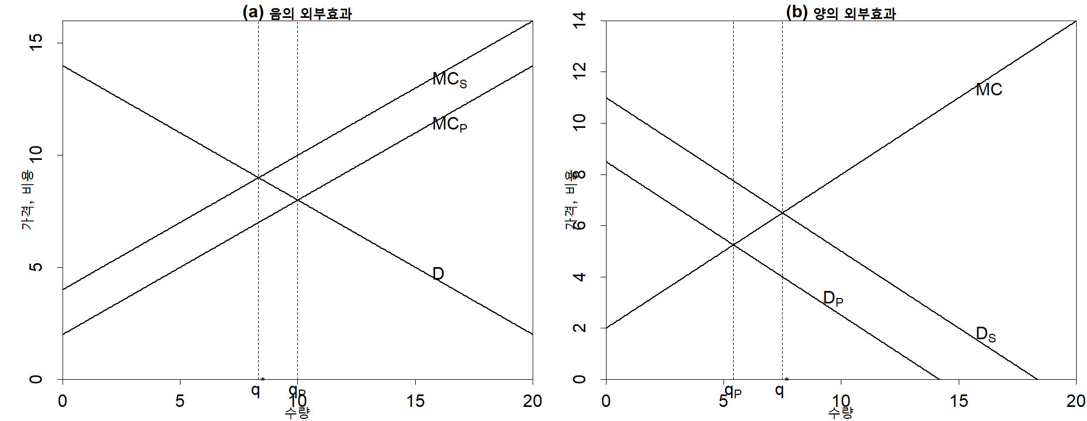
외부효과
외부효과는 어떤 개인 A의 후생 수준이 다른 사람 B의 의사결정에 의해 직접적인 영향을 받지만, B는 자신이 A의 후생에 미친 영향과 일치하는 만큼의 책임을 지거나 대가를 받지 않을 때 발생
  소유권이 배타성을 갖추지 못하여 발생하는 시장실패
  인근 공장에서 나온 폐수로 인해 양어장이 피해를 보는 경우 (음의 외부효과)
  내가 내 집 앞의 정원을 아름답게 가꾸면, 나 뿐 아니라 이웃들도 아름다운 경관을 즐기는 경우 (양의 외부효과)

Slide 19
Section 5. 시장실패의 해결

Slide 20
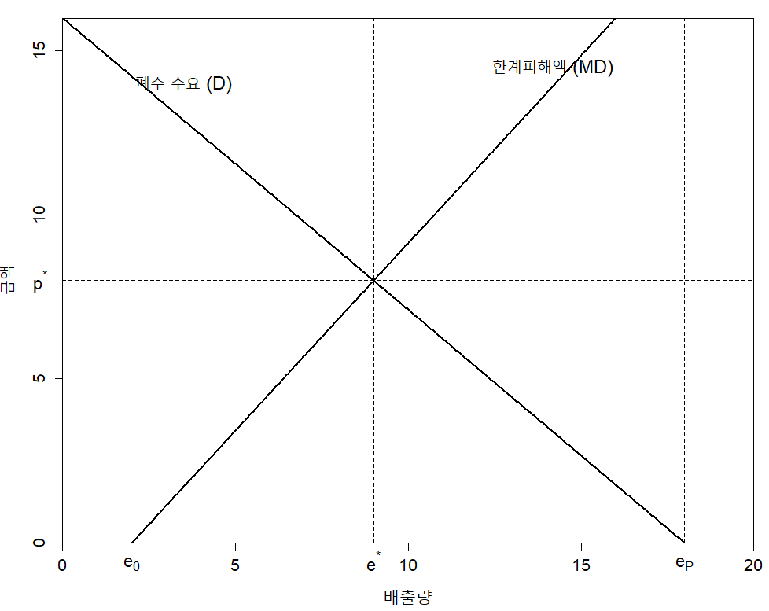
사적 교섭을 통한 해결
사적 교섭을 통해 시장의 실패를 해결할 수 있음
  가로 축은 공장이 배출하는 폐수의 양을 의미함
  공장은 폐수를 수요하며, 폐수를 한 단위씩 추가 배출할 때마다 벌어들일 수 있는 수익이 있음 (폐수 수요 (D))
  폐수는 양어장의 생산성을 떨어뜨리며, 폐수가 한 단위씩 추가될 때마다 피해를 보고 있음 (한계피해액 (MD))
오염규제가 없고, 교섭도 없으면 공장은 e_{p} 까지 폐수를 배출
  양어장 주인이 공장주에게 폐수 배출량을 한 단위 줄일 때마다 e*에서의 폐수 한계가치와 동일한 p*를 지불하겠다고 제안하면
  공장주는 폐수 한계가치와 단위당 보상액이 일치하는 e*수준으로 배출량을 줄일 것임
  공장주는 d 만큼의 손해를 보지만, d+e만큼의 보상을 양어장 주인으로부터 받게 됨.
a
f
b
e
c
d

Slide 21
사적 교섭을 통한 해결
양어장 주인의 입장에서는
  d+e만큼을 공장주에게 지불해야 하지만
  배출량이 e_{p} 에서 e*로 줄어들어 d+e+f 만큼의 피해가 감소함
  따라서 (d+e+f)-(d+e) = f만큼의 이득을 얻게 됨
이처럼 교섭이 성사되면 가해자와 피해자 모두 이득을 얻고 사회적으로 효율적인 수준의 폐수가 배출되어 외부효과 문제가 해결됨
다만 아래와 같은 의문이 발생
  왜 피해자가 가해자에게 보상을 해야하는지
  사적 협상이 불가능하면 대안이 있는지
a
f
b
e
c
d

Slide 22
사법적 해결
피해자는 본인의 피해를 줄이기 위해 가해자에게 대가를 지불해야 한다는 사실을 인정하고 싶지 않아 할 가능성이 높다.
  대안으로 가해자를 법정에 고소하는 방법이 있음
법원의 역할은
  외부효과를 유발하는 행위를 할 권리와 외부효과 때문에 피해를 입지 않을 권리 가운데 어느 권리가 우선하는지를 판단
  판결을 통해 가해자가 피해자에게 입힌 피해에 대해 보상할 것을 명령
법원은 어느 쪽 권리를 인정해 주어야 할까?

Slide 23
코즈 정리 (Coase theorem, 1960)
코즈정리에 따르면, 사적 교섭에 관계된 사람의 수가 적고, 교섭에 소요되는 비용이 적을 경우, 가해자와 피해자 누구의 권리를 인정해 주어도 협상을 통해 사회적으로 효율적인 자원배분이 달성 가능.
  법원의 결정에 따라 달라지는 것은 가해자와 피해자 사이에 어느 쪽으로 편익이 많이 돌아가는지일 뿐
  국가는 시장에 개입하지 말고, 권리가 누구에게 있는지만을 정하기만 하면 된다고 주장.
전과는 반대로 양어장 주인에게 권리가 있다면?
  공장주는 b+c만큼을 양어장 주인에게 지불해야 하지만
  e*만큼 폐수를 배출하여 a+b+c 만큼의 편익을 얻음
  결국 (a+b+c) – (b+c) = a 만큼의 이득을 보게 됨
  양어장 주인은 e*만큼의 폐수 때문에 c만큼의 피해를 봄
  하지만 그 대가로 b+c 만큼의 보상을 받음
  결국 (b+c) – (c) = b 만큼의 이득을 보게 됨
a
f
b
e
c
d

Slide 24
코즈 정리의 한계
교섭에 관계된 사람 수가 많으면 교섭 자체가 불가능하거나 교섭비용(혹은 거래비용)이 많이 소요
피해자의 피해금액, 가해자의 오염행위로 인한 편익을 정확히 산정하기 어려움
  피해자는 피해금액을 과대 추정할 우려, 가해자는 편익을 과소 추정할 우려가 있음
피해자가 여러 명이면서 이들 피해자의 권리가 인정될 때 발생하는 타협거부 문제
  10개의 양어장 권리가 인정 된다고 했을 때, 9개의 양어장은 100만원씩 보상 받기로 합의를 함
  마지막 양어장은 100만원 이상의 보상을 원하며, 배출 동의를 쉽게 해주지 않는 경우
피해자가 여러 명이지만 가해자의 권리를 인정할 때 발생하는 무임승차 문제
  이번에는 9개의 양어장이 공장에게 100만원씩 이미 지불하였고, 이에 공장은 폐수 9단위를 줄였음
  배출량을 줄여나갈수록 양어장이 얻는 한계편익이 감소하는 상황이므로, 마지막 양어장은 마지막 1단위의 배출저감에 대해 100만원보다 낮은 가치로 평가할 수 있음

Slide 25
코즈 정리의 한계
소득효과를 인정하지 않는다는 점
  누구의 권리를 인정 해주냐에 따라 가해자와 피해자의 소득이 달라지는데,
  가해자의 오염 배출에 대한 수요곡선, 혹은 피해자의 한계피해곡선은 이들의 소득수준에 의해서도 영향을 받음
  따라서 어느 쪽의 권리를 인정 하느냐에 따라 수요곡선 혹은 한계피해곡선의 위치가 달라지기 때문에, 권리를 인정하는 순간 사적 교섭을 통해 달성되는 최적 오염물질 배출량 역시 달라지게 됨
법원이 가해자의 권리를 인정해 주어도 사회적으로 효율적인 자원배분이 가능하므로, 법원이 가해자의 권리를 인정했다고 가정할 때
  공장은 일부러 피해자들과 가까이 입지하여 교섭을 통해 배출량을 줄이는 대가로 보상 받아, 그 자체로 수익성 높은 사업으로 인식하게 될 수 있음

Slide 26
제도적 행정적 규제
앞서 소개된 사적 교섭 및 사법적 해결은 거래비용이 매우 적을 경우에만 사용 가능한 방법. 다시 말하면
  외부효과와 관련된 관계자가 적어야 하고,
  환경문제의 인과관계가 명확해야 하고,
  당사자 간의 합의나 법원의 판결을 끌어내는 데 필요한 비용이 매우 적어야 함.
(제도적 규제) 현실에서는 대부분 위의 조건을 만족하기가 어렵고, 오히려 모든 환경문제에 대해 일률적으로 적용되는 규칙을 정해 강제로 지키게 하여 시장의 실패를 제거 혹은 완화하는 것이 더 효율적일 수도 있음.
  폐수의 단위당 p*만큼의 세금을 매기는 정책 (23번 슬라이드 그림 참고)
  공장에게 e*이하의 폐수만을 배출하도록 의무화 하는 정책, 지키지 않을 시 벌금 및 벌칙

Slide 27
Thank you

